Slide 1
Moodly katedry asijských studií FF UP
Mgr. Kateřina Szokalová
Ing. Miloslav Konopík, Ph.D.

Slide 2
cinstina.upol.cz

Slide 3
Portál čínských studií
Vznik 2012 - Inovace oboru čínská filologie na Univerzitě Palackého v Olomouci se zaměřením na uplatnění absolventů v praxi
128 kurzů
Čínština – 123 kurzů
Indonéština – 5 kurzů
983 uživatelů
Nádstavby
Encyklopedie
Česko-čínský slovník
Databáze multimédií

Slide 4
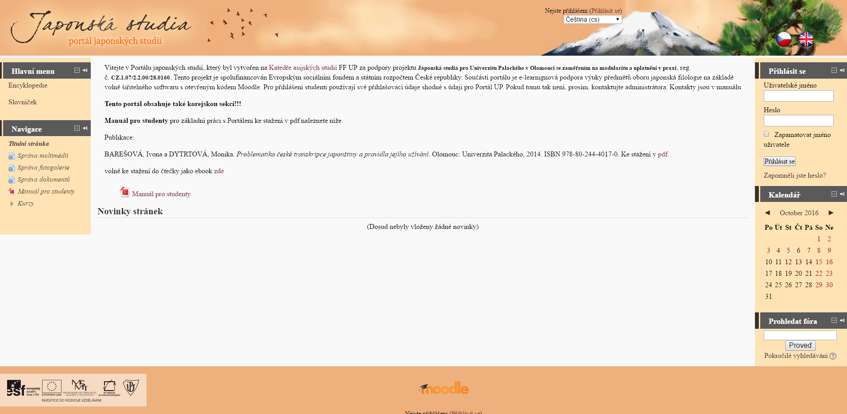
Japonstina.upol.cz

Slide 5
Portál japonských studií
Vznik 2013 - Japonská studia pro Univerzitu Palackého v Olomouci se zaměřením na modularitu a uplatnění v praxi
85 kurzů
Japonština - 67
Korejština – 18
996 uživatelů
Nádstavby
Encyklopedie
Česko – japonský slovník
Databáze multimédií

Slide 6
E-Learningové prostředí
Rozšíření Moodle
Přímá integrace na hesla encyklopedie (Wikipedia)
Přímý překlad slovíček
Správa multimédií (viz dále)
Integrace na IT prostředí UPOL
Jednotné přihlášení uživatelů
Citace a odkazy na knihy z univerzitní knihovny

Slide 7
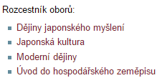
Encyklopedie
Čínská - cca 2000 hesel, 7 kategorií
Japonská – cca 1000 hesel, 4 kategorie

Slide 8
Citace

Slide 9
Česko – čínský Slovník

Slide 10
Statistiky slovníku

Slide 11
Tisková verze – 179 stran

Slide 12
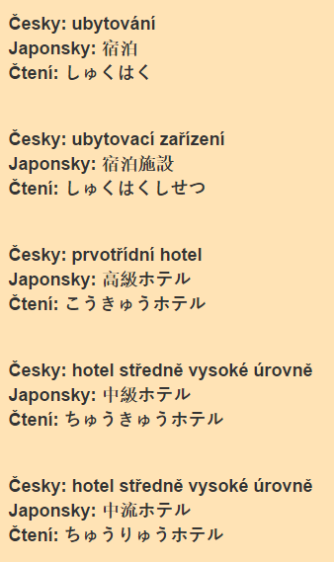
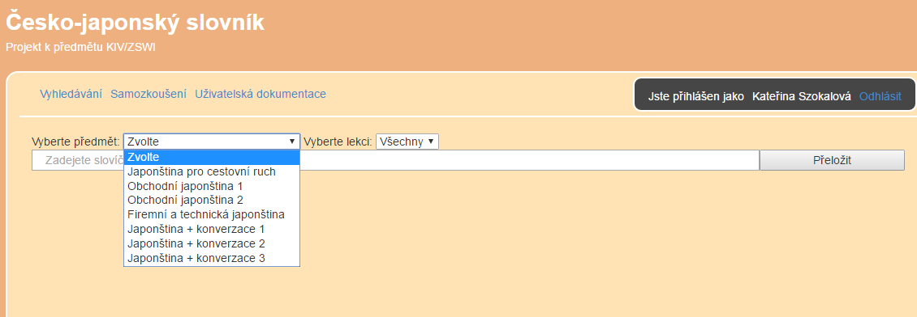
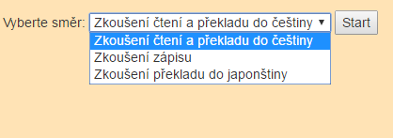
Česko-japonský Slovník

Slide 13
Multimédia server
Podporovaná média
Dokumenty (velké skenované PDF, mapy).
Fotografie (fotografické kolekce).
Audio, video soubory.
Zpracování audiovizuálního obsahu
Nahrání souboru a konverze do MP4 (podporováno přes 30 vstupních formátů).
Se souborem je možno okamžitě pracovat, ale zobrazit jej lze až po konverzi.
Podporovány jsou soubory libovolné velikosti (2 TB+). Nahrávání je přizpůsobeno. Dávkově lze nahrát i několik tisíc souborů (typicky audio nahrávek pro náslech).

Slide 14
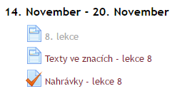
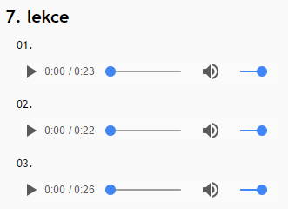
Multimédia

Slide 15
Podpora zálohování
Multimediální soubory pro výuku jazyků jsou často velmi datově náročné.
Soubory jsou uloženy mimo kurzy (mimo standardní úložiště). V kurzech se nachází pouze odkazy.
Při vytváření zálohy se multimediální obsah do zálohy nezahrne.
Kurzy Lze zálohovat s potřebnou vysokou frekvencí bez extrémních nároků na místo.

Slide 16
Děkuji za pozornost

